Slide 1
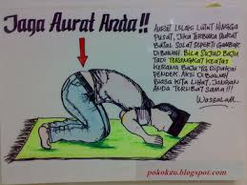
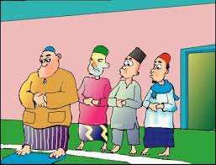
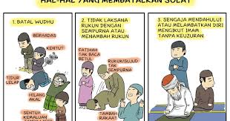
مُبطلاَت الصَّــلاَة
SYI 10102 FIQH IBADAH

Slide 2
1- الكلام العمد
ويقصد به ما عدا القرآن والذكر
وروى مسلم (537)، عن معاوية بن حكم السُّلَمي أن النبي صلى الله عليه وسلم قال له – وقد شمت عاطساً في صلاته- : "إن هذه الصلاة لا يصلح فيها شئ من كلام الناس، إنما هو التسبيح والتكبير وقراءة القرآن".
أما إن تكلم ناسياً أنه في الصلاة أو كان جاهلاً لتحريمه لقرب عهده بالإسلام، فيعفا عن يسير الكلام، وهو ما لم يزد على ست كلمات

Slide 3
2- الفعل الكثير
والمقصود به الفعل المخالف لأفعال الصلاة، بشرط أن يكثر ويتوالى، لأنه يتنافى مع نظام الصلاة، وضابط الكثرة ثلاث حركات فصاعداً، وضابط الموالاة أن تعدَّ الأعمال متتابعة بالعرف، فإن الصلاة تبطل.

Slide 4
ملاقاة نجاسة لثوب أو بدن
والمقصود بالملاقاة: أن تصيب النجاسة شيئاً منهما ثم لا يبادر المصلي إلى إلقائها فوراً، فعندئذ تبطل الصلاة، لأنه حدث ما يتنافى مع شرط من شروط الصلاة، وهو طهارة البدن والثوب من النجاسة.
فإن أصابته النجاسة بإلقاء ريح أو نحوه وتمكن من إلقائها عنه فوراً، بأن كانت يابسة؛ لم تبطل صلاته.

Slide 5
4- انكشاف شيء من العورة
وقد عرفت حد العورة بالنسبة لكل من المرأة والرجل في الصلاة أما إن انكشفت بدون قصده: فإن أسرع فسترها فوراً، لم تبطل، وإلا بطلت، لفقدان شرط من شروطها في جزء من أجزائها.

Slide 6
5- الأكل أو الشرب
وحد المبطل من ذلك للمعتمد؛ أيُّ قَدْرٍ من الطعام أو الشرب مهما كان قليلاً. أما بالنسبة لغير المعتمد، فيشترط أن يكون كثيراً في العرف. وقد قدر الفقهاء الكثير بما يبلغ مجموعه قدر حُمصة، فلو كان بين أسنانه بقايا من طعام لا يبلغ هذا القرار فبلعها مع الريق دون قصد لم تبطل.
ويدخل في حد الطعام المبطل للصلاة: ما لو كان في فمه سكرة فذاب شئ منها في فمه، فبلع ذلك الذوب

Slide 7
6- الحدث قبل التسليمة الأولى
لا فرق بين أن يكون ذلك عمداً أو سهواً، لفقدان شرط من شروط الصلاة – وهو الطهارة من الحدث – قبل تمام أركانها.
أما إن أحدث بعد التسليمة الأولى وقبل الثانية، فقد تمت صلاته صحيحة وهذا محل إجماع عند جميع

Slide 8
7- التنحنح، والضحك، والبكاء، والأنين إن ظهر بكلٍّ من ذلك حرفان
فضابط إبطال هذه الأمور الأربعة للصلاة: أن يظهر فيه حرفان، وأن لم يكونا مفهومين. أما إن كان قليلاً، بحيث لم يسمع فيه إلا حرفٌ واحد، أو لم يظهر فيه أي حرف لم تبطل. هذا إذا لم يكن مغلوباً على أمره، بأن تعمَّد ذلك ، أما إذا غلب عليه، بأن فاجأه السعال أو غلب عليه الضحك، لم تبطل صلاته.
أما التبسم فلا تبطل به الصلاة .

Slide 9
8- تغير النيَّة
أن يعزم على الخروج من الصلاة، أو يعلِّق خروجه منها على أمر، كمجيء شخص ونحوه. فإن صلاته تبطل بمجرد طروء هذا القصد عليه.
وعلة بطلان الصلاة بذلك: أن الصلاة لا تصلح إلا بنية جازمة، وهذا القصد أو العزم يتنافى مع النية الجازمة

Slide 10
9- استدبار القبلة
لأن استقبالها شرط أساسي من شروط الصلاة، سواء تعمَّد ذلك أو أداره شخص غصباً، إلا أنه في حالة العمد تبطل الصلاة فوراً، وفي حالة الإِكراه لا تبطل إلا إذا استقر مدة وهو مستدبر لها. فإن استدار إلى القبلة بسرعة لم تبطل صلاته، والاستقرار وعدمه يحددهما العرف.

